Slide 1
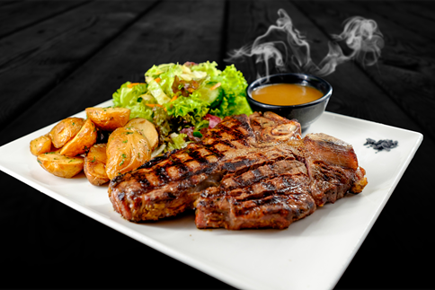
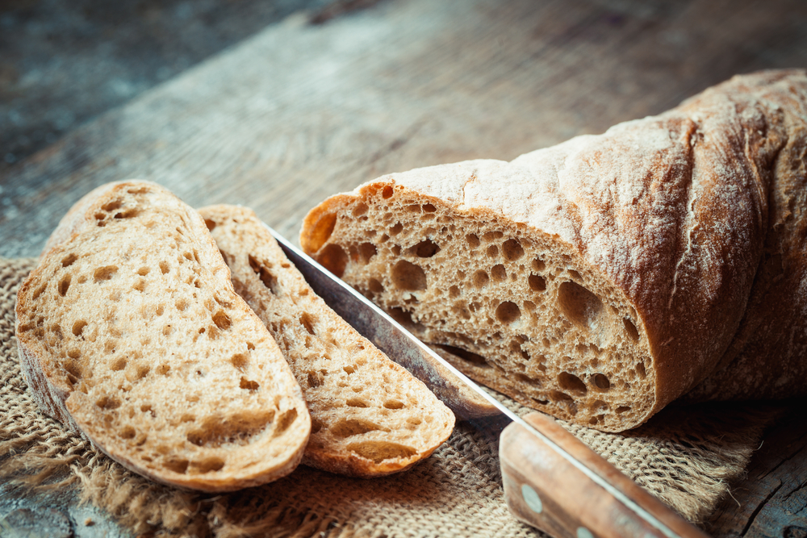
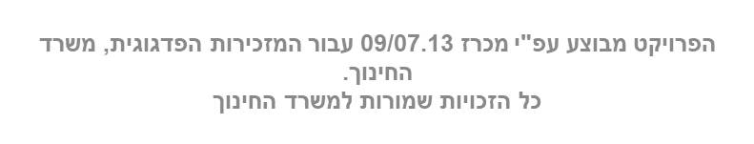
من التوست وحتّى الستيك

Slide 2
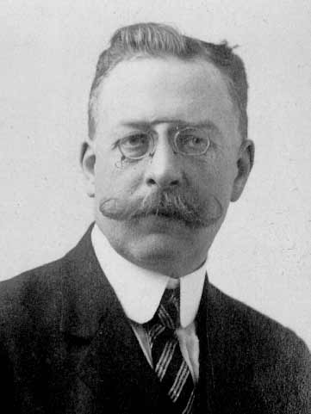
تفاعل ميلارد - MAILLARD REACTION
تفاعل اسمرار غير إنزيمي بين المجموعة الكاربونيليّة (ألديهيد أو كيتون) للسُّكّريّات وبين الحوامض الأمينيّة.
تحتوي غالبيّة الأغذية على السُّكّريّات والبروتينات أيضًا ولهذا من الممكن أن تمُرّ باسمرار.
מתוך ויקיפדיה

Slide 3
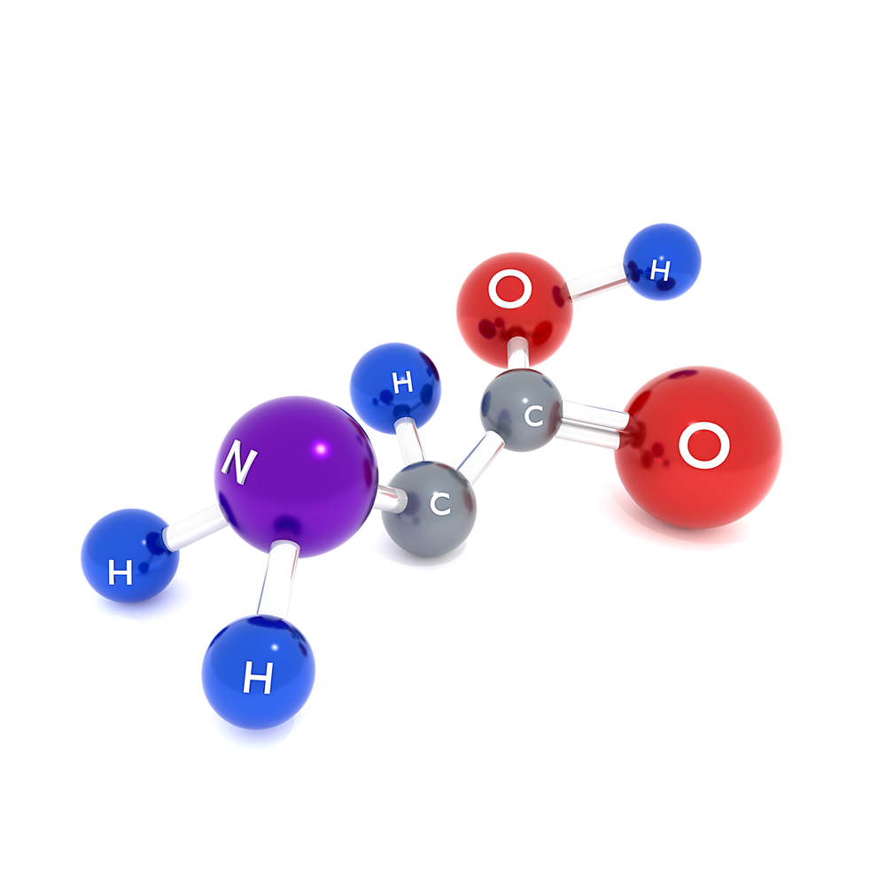
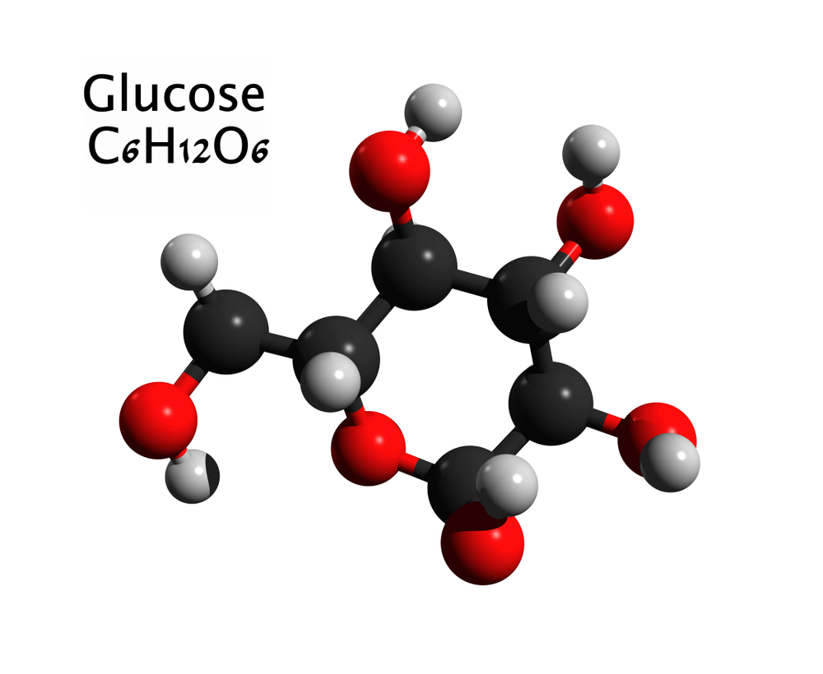
في درجات حرارة مرتفعة، فوق 140 درجة مئويّة، تتحلّل سلاسل البروتينات والسُّكّريّات إلى وحدات أصغر:
تتحلّل سلاسل البروتينات لحوامض أمينيّة مُنفردة وتتحلّل سلاسل السُّكّريّات لوحدات سُكّر مُنفردة. هكذا ينتُج خليط من الحوامض الأمينيّة والسُّكّريّات التي يمكن أن تتفاعل فيما بينها.
يتم تحفيز التفاعل في وسط قاعديّ.
حامض أمّيني
سُكّر أحاديّ

Slide 4
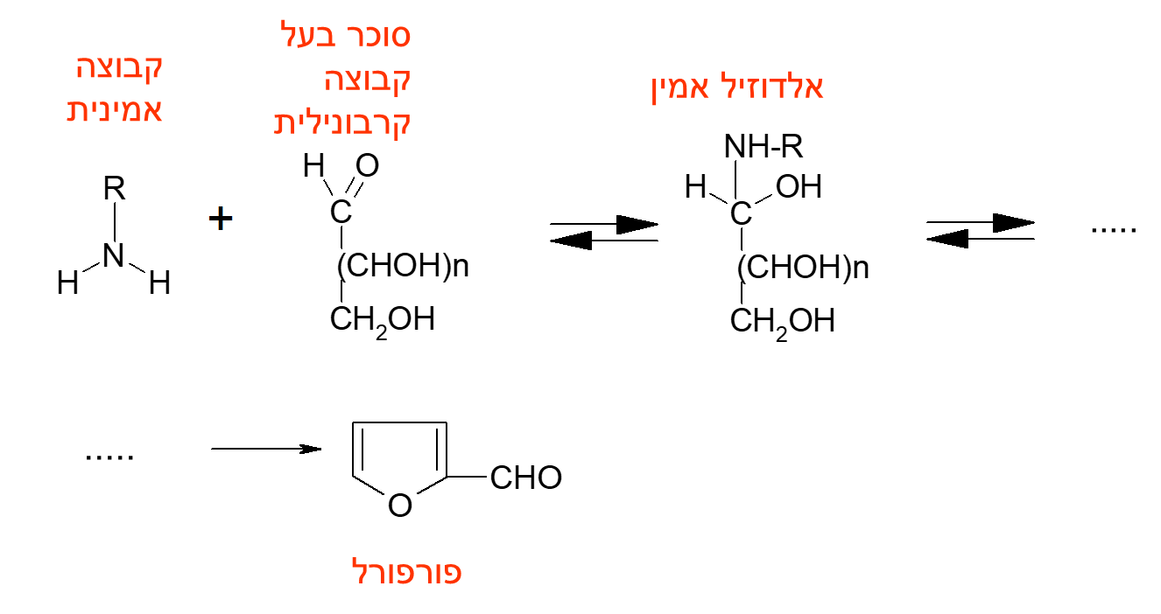
يتكوّن تفاعل ميلارد من سلسلة طويلة من المراحل.
مثال للمراحل الأولى لواحدة من تفاعلات ميلارد والتي ينتُج بها بوربورال والذي هو أحد المسؤولين عن اللون البُنّي في الغذاء
مجموعة أمّينيّة
سُكّر ذو
مجموعة
كاربونيليّة
أمين ألدوزيل
بوربورال

Slide 5
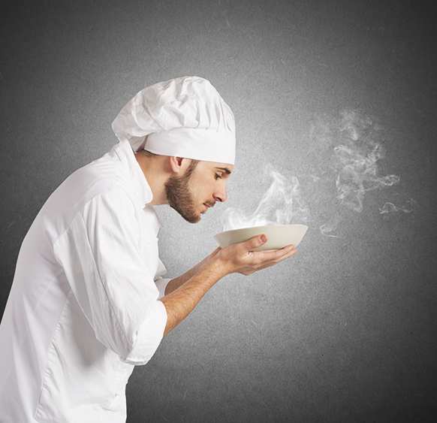
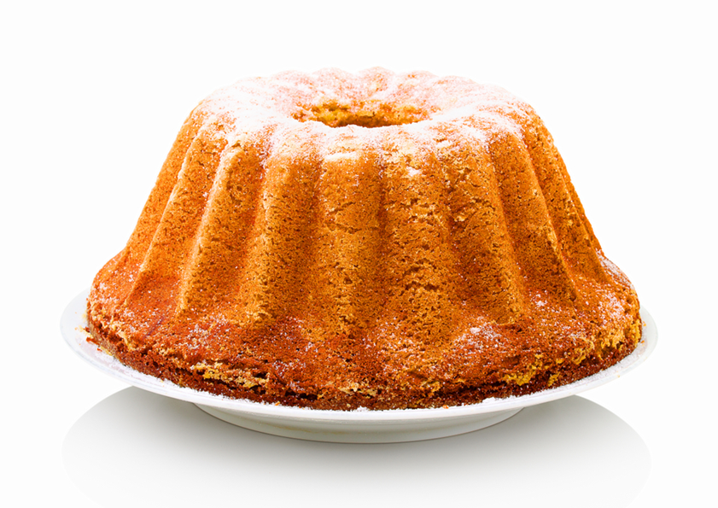
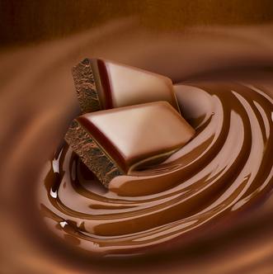
نواتِج تفاعل ميلارد
مسؤولة عن اسمرار الأغذية خلال عمليّة الشّيّ، التحميص، القليّ والخبز وتنوُّع الروائِح الطيِّبة والنّكهات التي تُرافِق تحضير الأغذية العديدة في هذه الطُّرُق.

Slide 6
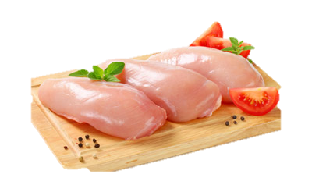
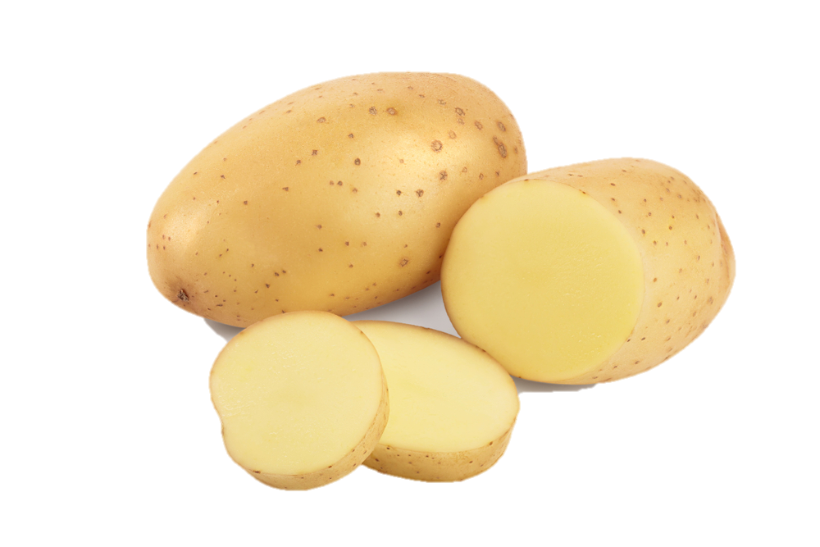
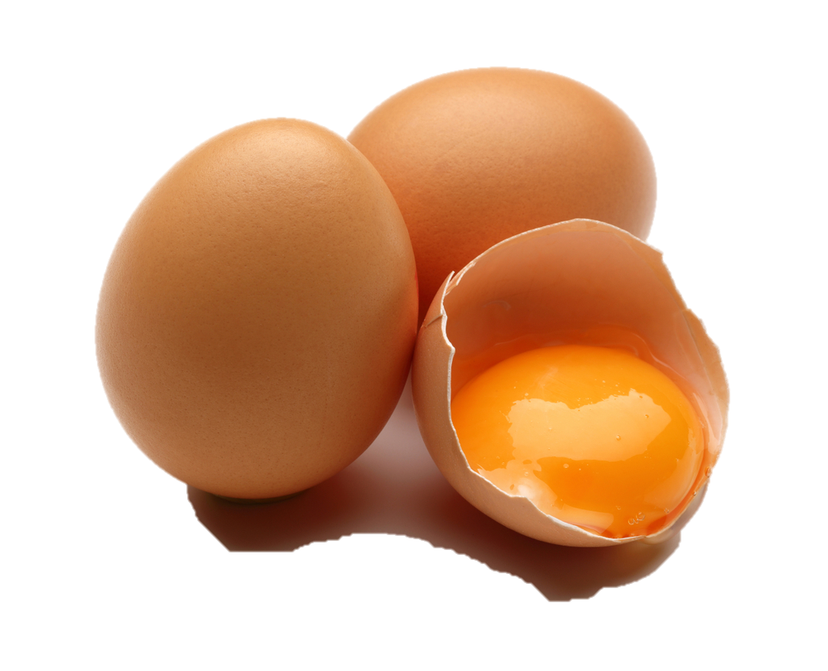
أمامكُم ثلاثة مُنتجات، جِدوا 2 مأكولات التي يمكن تحضيرها من كُل مُنتَج:
أ. غذاء الذي يمُر باسوداد
ب. غذاء الذي لا يمُرّ باسوداد

Slide 7
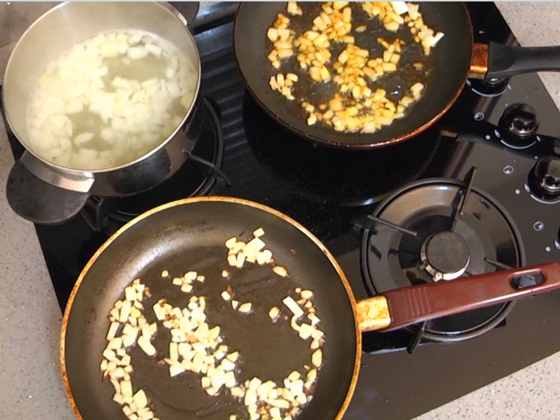
طعام هيا بنا طعام!!
وجبة اليوم هي البطاطا المهروسة، سنُحسِّنها مع البصل البُنّيّ
مجموعة أ: طبخ البصل بواسطة الميكروجال
مجموعة ب: طبخ البصل في وعاء مع الماء
مجموعة ج: طبخ في المقلاة مع الزيت
مجموعة د: طبخ في المقلاة مع الزيت + صودا الشُّرب
https://vimeo.com/289474813/06b6e0428f
رابط للفيلم -

Slide 8
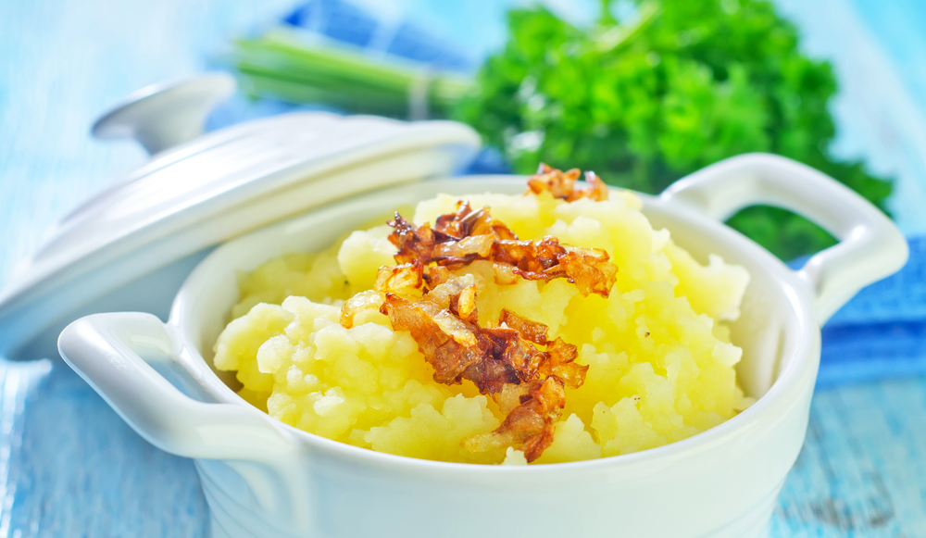
صحّة وهنا!

